Slide 1


Slide 2

Verificación de quorum y lectura y aprobación del orden del día
Actualización mapas de riesgo y normogramas 2025
Cronograma de actividades equipo MIPG
Socialización del plan anual de seguridad y salud en el trabajo
Revisión de formatos institucionales por proceso
Proposiciones y varios
Intervención por el profesional en gestión documental.
Presentación fecha tentativa de la Inducción y Reinducción
7. Lectura y aprobación del acta de la reunión

Slide 3
1.
Verificación del Quorum y aprobación del orden del día

Slide 4
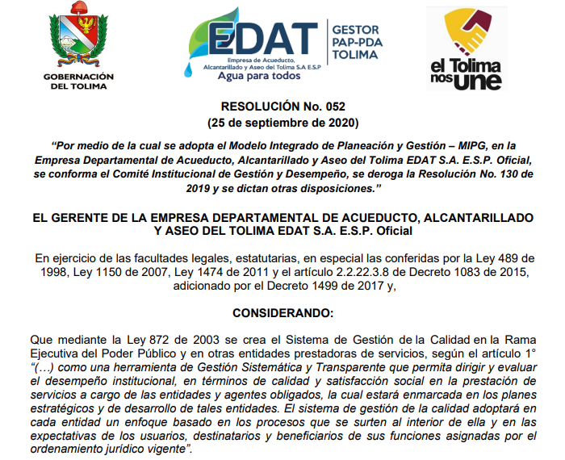
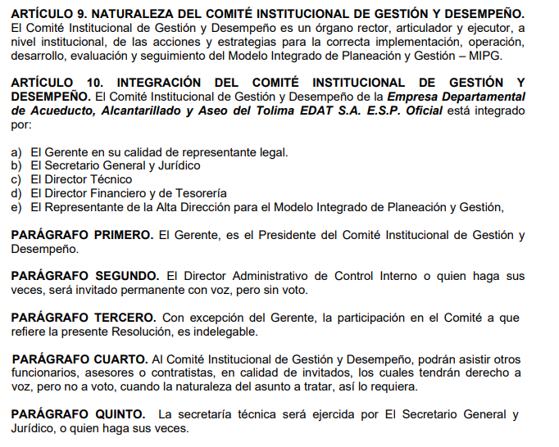
Notes:
Procedemos a la verificación del quórum Por favor, cada integrante confirme su nombre y cargo para registro en el acta."

Slide 5
2.
Actualización mapas de riesgo y normogramas 2025

Slide 6

ACTUALIZACIÓN NORMOGRAMAS 2025
El normograma en la EDAT es una herramienta clave para garantizar una gestión eficiente, transparente y conforme a la normativa en la prestación de servicios públicos.
El Normograma en La Empresa Departamental de Acueducto, Alcantarillado y Aseo del Tolima (EDAT), cumple funciones esenciales tales como :
ORGANIZACIÓN NORMATIVA
CLARIFICACION DE COMPETENCIA
CUMPLIMIENTO NORMATIVO
TRANSPARENCIA Y CONTROL

Slide 7
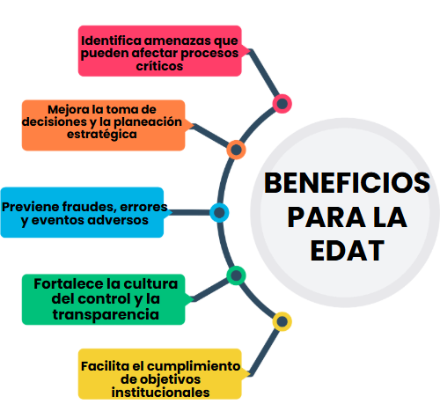
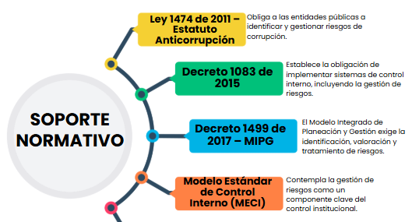
ACTUALIZACIÓN MAPAS DE RIESGO 2025

Slide 8
3.
Cronograma de actividades equipo MIPG

Slide 9
..\Cronograma_MIPG_EDAT_2025.xlsx

Slide 10


Slide 11
4.
Aprobación del plan anual de seguridad y salud en el trabajo

Slide 12
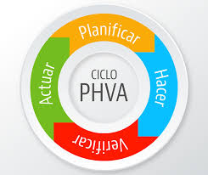
CICLO PHVA
Las actividades aquí presentadas dentro del plan anual se realizaran bajo el ciclo PHVA con el fin de hacer la implementación y las mejoras al SGSST.

Slide 13
Estructura del plan anual en seguridad y salud en el trabajo
CICLOS | ACTIVIDAD | CRONOGRAMA PARA LA VIGENCIA | RESPONSABLE | RECURSOS

Slide 14
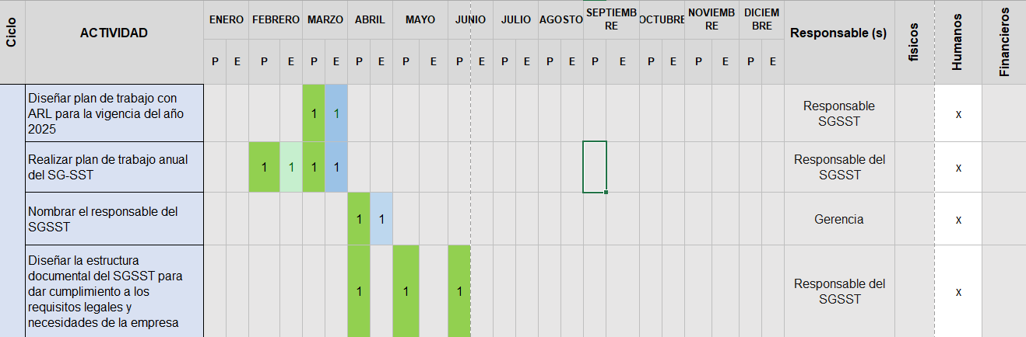
PLANEAR

Slide 15
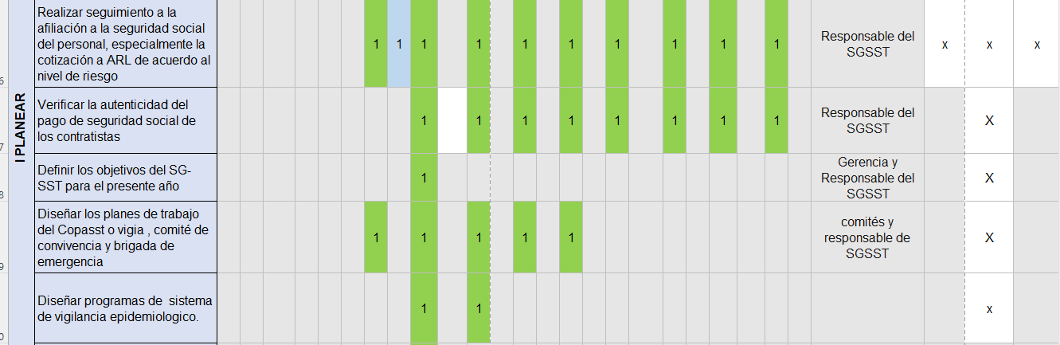
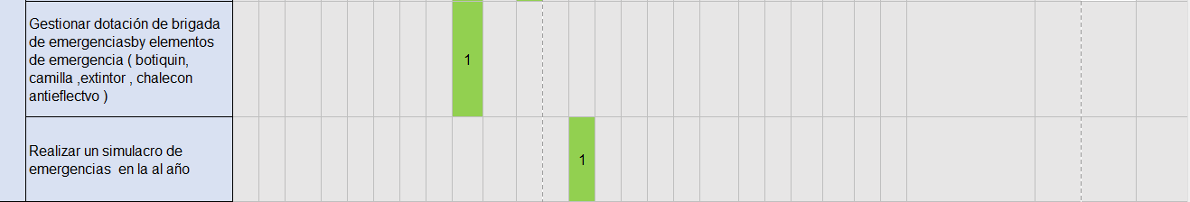
PLANEAR

Slide 16
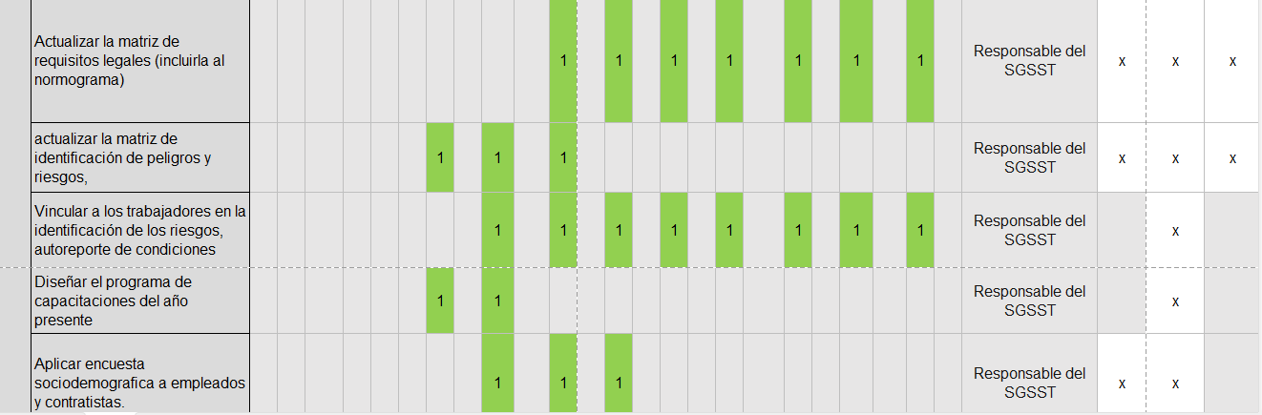
HACER

Slide 17
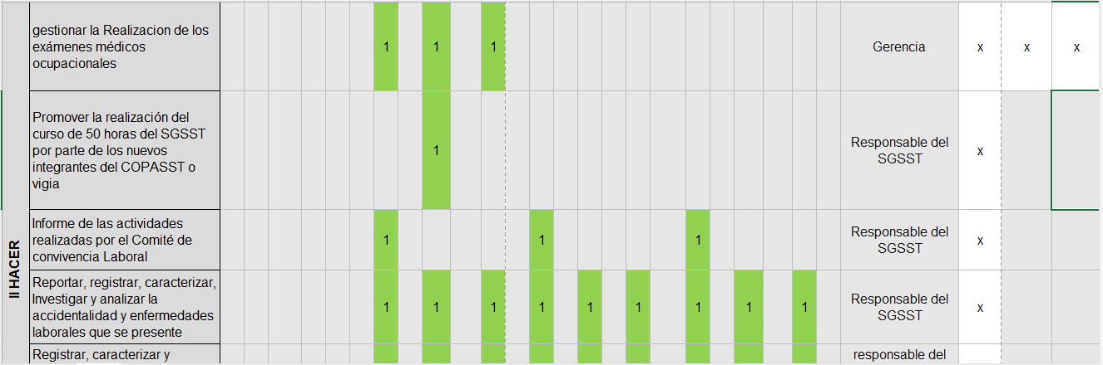
HACER

Slide 18
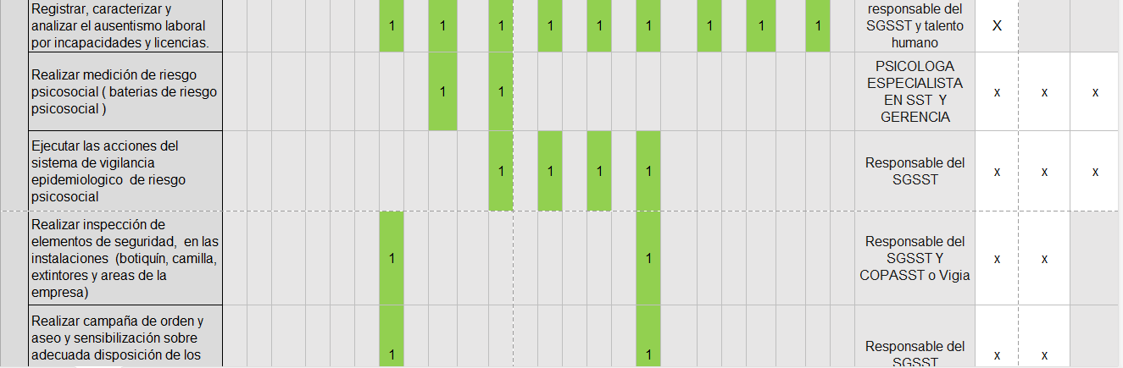
HACER

Slide 19
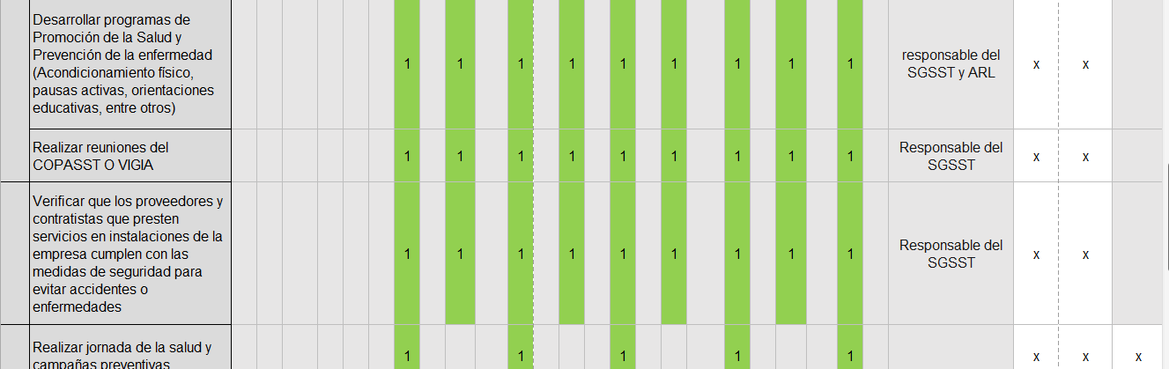
HACER

Slide 20
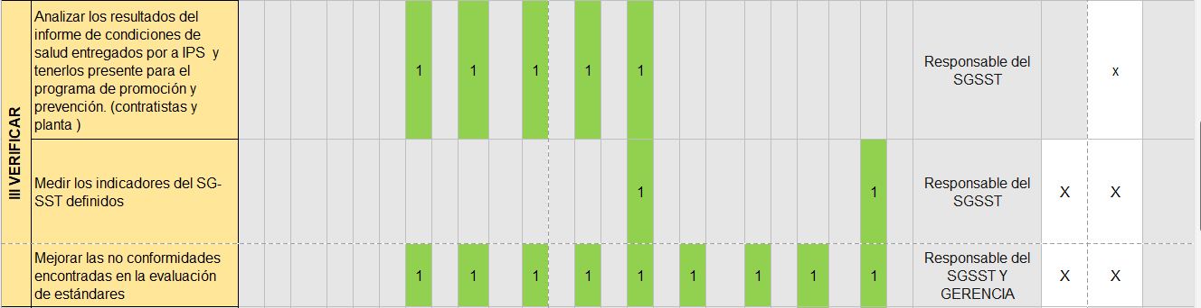
VERIFICAR

Slide 21
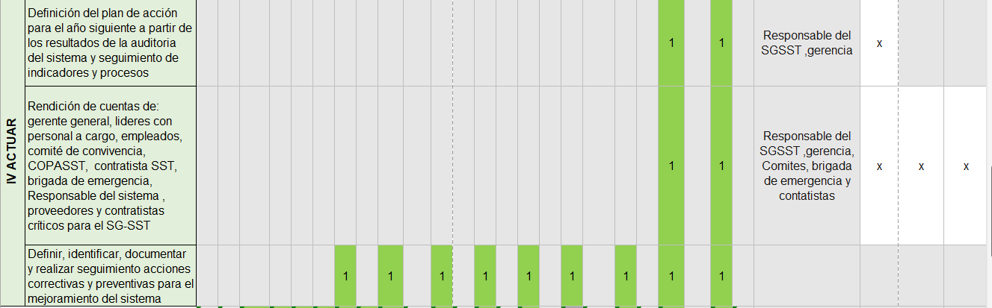
VERIFICAR

Slide 22
5.
Revisión de formatos institucionales por proceso

Slide 23
https://www.edat.gov.co/3-estructura-organica/modelo-de-operacion-por-procesos

Slide 24
6.
Proposiciones y varios

Slide 25
Intervención por el profesional en gestión documental.

Slide 26
Presentación fecha tentativa de la Inducción y Reinducción

Slide 27
7.
Lectura y aprobación del acta de la reunión

Slide 28


